Slide 1
Agile Requirements Engineering
Entwicklung einer eigenen Produktstrategie
FS 2020 – Block 5
Building Competence. Crossing Borders.
Chris Russ, Dozent
chris.russ@zhaw.ch

Slide 2
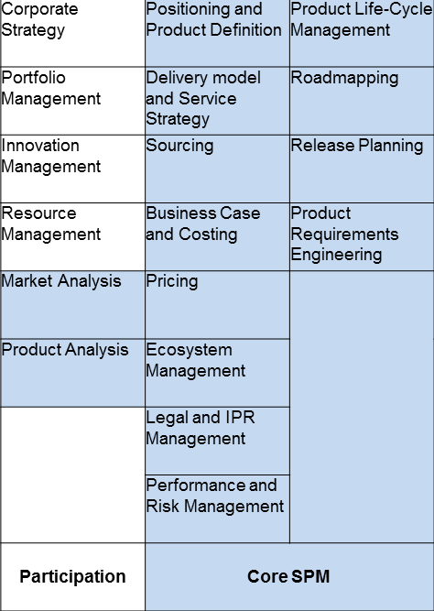
Aufgabenstellung
Bilden Sie Teams zu 4-6 Personen via Zoom.com
Entwickeln Sie eine Produktstrategie für die angeführte Produktidee oder eine eigene ausgewählte Produktidee.
Verwenden Sie dafür vorgestellten Unterlagen
Dokumentieren Sie Ihre Schritte und Ergebnisse
Treffen Sie Annahmen
Laden Sie das PPT Ergebnis auf Moodle hoch
Team Nr – Teammitglieder.pptx

Slide 3
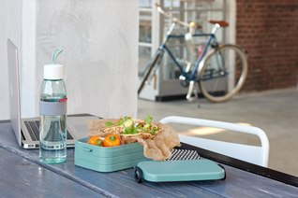
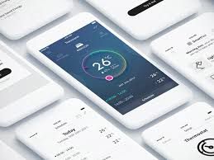
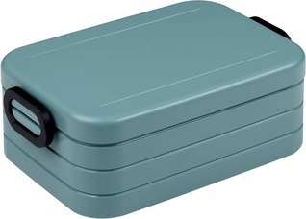

Die Produktidee – die intelligente Lunchbox
Eine mobile Lunchbox für alle
Smart Device
Unabhängiges Dampfwärmen (Steaming)
Schnelles Aufwärmen <15 min
Autonom durch Batterie
Einfach wiederaufladbar
Hygienisch und einfach zu bedienen
Edelstahl Behälter
Kein Flüssigkeitsaustritt
Einfach zu reinigen
Laborprototyp mit Aufwärmfunktion erfolgreich
Durch Smartphone App ansteuerbar
Mind. Timer für autom. Aufwärmen
Partnerschaften erwünscht …
Weitere Ideen für Features & Digitalisierung …

Slide 4
Wettbewerbsanalyse Mitbewerber
Eingrenzung der Mitbewerber und des Anbietermarktes
Wer bedient die selben Kundenbedürfnisse?
Wer bietet den selben Nutzen im Marktsegment?
Wer differenziert sich ähnlich?
Wer hat die selben Entry- und Exit-Barrieren?
Wer ist ähnlich vertikal im Geschäftsbereich integriert?
Wer hat eine ähnliche Kostenstruktur?

Slide 5
Marktanalyse Kunden und Produkt
Pascal
Marktsegmentierung: Machen Sie sich Gedanken zu folgenden Punkten:
Kunde / Käufer Potential: Unternehmen für Mitarbeitende; Schüler/Stundenten, Handwerker, Militär, Outdoor/Camping → generell alle die sich unterwegs verpflegen
Anbieter / Verkäufer: Haushaltsgeschäfte; Campingbedarf; Outdoorgeschäfte; Unternehmen, Kantinen; Take-Away; Online-Shops (Galaxus, etc.)
Wettbewerbsvorteil (Competitive Advantage): Erwärmung «autark»; «gesunde» Erwärmung; Wiederverwendbar/Nachhatig; Hygienisch; praktisch/kompakt; trifft den «Zahn der Zeit»; Produktdesign; App-Bedienbar (digital)
Wahl der angezielt Führerschaft am Markt:
Beste Produkt (Produkt Leadership): High-End-Produkt in seiner Klasse; eher hochpreisig; hohe Qualitätsansprüche
Stärkste Kundennähe (Customer Intimacy):
Effizienteste Ausführung (Operational Excellence):

Slide 6
Markt- und Wettbewerbsanalyse durch 5 Forces für Ihr Produkt
Pascal
Pot. neue Konkurrenten
Kopie (ggf. günstigere Produktion) möglich
Ohne Patent relativ einfach kopierbar
Verhandlungsstärke Lieferant
Nicht sonderlich hoch (AppStore, Akkus weit verbreitet, Materialien verfügbar)
Wettbewerb in der Branche
Take Aways
Tupperware-Produktanbieter
Klassische Kantine
Fast Food Ketten / Convenience-Anbieter
Verhandlungsmacht Kunden
Relativ gross – viele Alternativmöglichkeiten, grosser Markt
Bedrohung Ersatzprodukte
Andere Produkte (Tupperware, Mikrowelle, etc.)
Isolierte Behälter

Slide 7
Entwickeln Sie ein Petal – Diagramm für das Ökosystem
Pascal
Markt
Partner
Fast Food/ TakeAway
Rezept-Anbieter
Detailhändler
Bund / Militär
Onlinehändler (Farmy, LeShop)
Schulen / Kantinen
Arbeitnehmer
Outdoorläder
Solarlader
Militär
Kunden
Erweiter-barkeit
Menü Integration
Einkaufsliste
Camping
Studenten / Schüler
Bau
Andere Formen (Flasche,..)
Fast Food/ TakeAway
Restaurant/ Kantinen
Konkurrenz

Slide 8
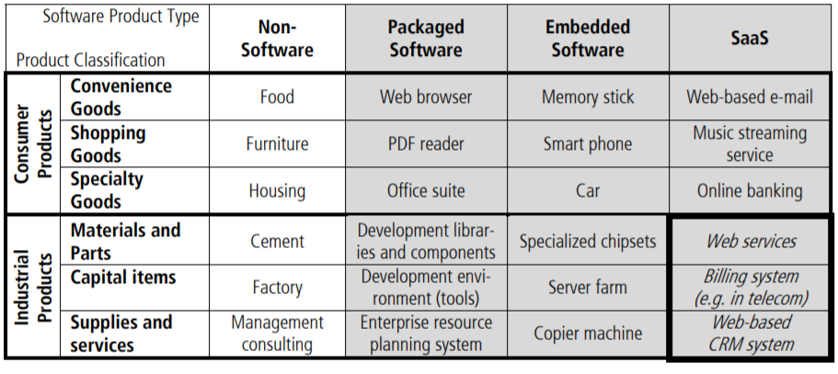
Produkt und Service Klassifikation
Sonam
In welchem Produkt-Typ-Bereich sind Sie aktiv?
Non Software: Convenience Goods (+ Embedded Software)
Argumentieren Sie warum Sie diesen gewählt haben.
Hauptprodukt ist Non Software aber die Bedienung per App (Remotesteuerung/ Timer) und die Möglichkeit dieses Produkt mit zusätzlichen Services (Rezepte, Einkaufslisten,…) zu verbinden ist Software
Wachstum / Erweiterbarkeit / Updatemöglichkeiten per Software sind wichtig
Quelle: https://www.researchgate.net/publication/267271537_Software_Product_Management

Slide 9
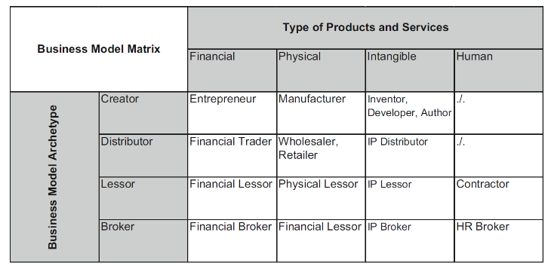
Geschäftsmodell Archetyp-Muster
Sonam
Welche Produkt Archetyp-Muster möchten Sie anwenden? Argumentieren Sie es.
Erfinder → erstes Produkt dieser Art («autarke» Erwärmung im Behälter direkt als neue Erfindung)
Verteiler
Verleiher → ggf. als Kooperationspartner mit Take-Aways, Kantinen, etc. (Verleih der Boxen)
Vermittler

Slide 10
Erstdefinition des Produktes anhand der gewählten Option
Dominic
Vision: Dein gesundes Essen – schonend erwärmt – unabhängig von Zeit und Ort! Produktname: eWARMY
Kurzbeschreibung: Gesundes Essen in einer nachhaltigen, hygienischen und mobilen Box mitnehmen und warm geniessen. Steuerbar bequem per App.
Wichtige Elemente
Marktsegment und Einstiegshürden
Marktgrösse, Wettbewerb, Charakteristik der Kunden, Zielgruppe
B2B: TakeAways, Kantinen, Militär, Schulen, etc.
B2C: Direktverkauf an Konsumenten (stationär und Online)
Produkt Scope / Funktionen / User Experience UX
«autark» erwärmbar
Steuerung und Timing per App
Transportierbar, dicht, Stossfest
Modernes, schönes Design
Qualitätsanspruch (fast, cheap, good): good!
Kompatibilität und Offenheit (Daten, Prozesse, Technologien): offen (für App aber auch für Zusatzservices (Rezepte, Einkaufslisten, etc.)

Slide 11
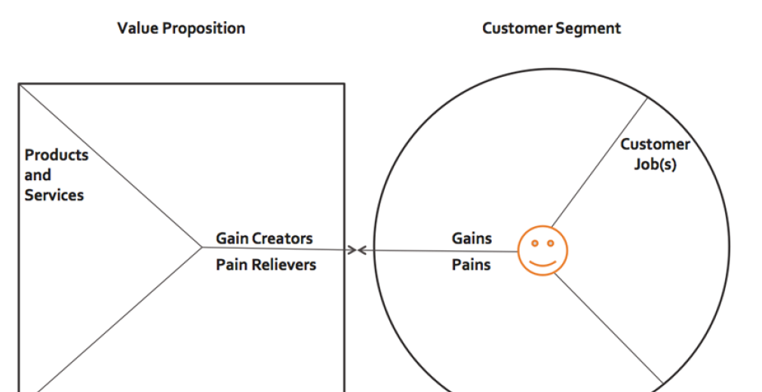
Definieren Sie den Value Proposition Canvas
Dominic
Steaming
Gesundes essen
Edelstahl
Schonend erwärmt
Nachhaltiger Behälter
Apps mit Services
Hygiene
eWARMY + Services
Mobil & warm essen
Erwärm-Möglichkeit nicht vorhanden
App
Edelstahl
Reinigen
Spülmaschinenfest
Kaltes essen
Best. Thermos-Behälter kühlen ab
Timer
Akku

Slide 12
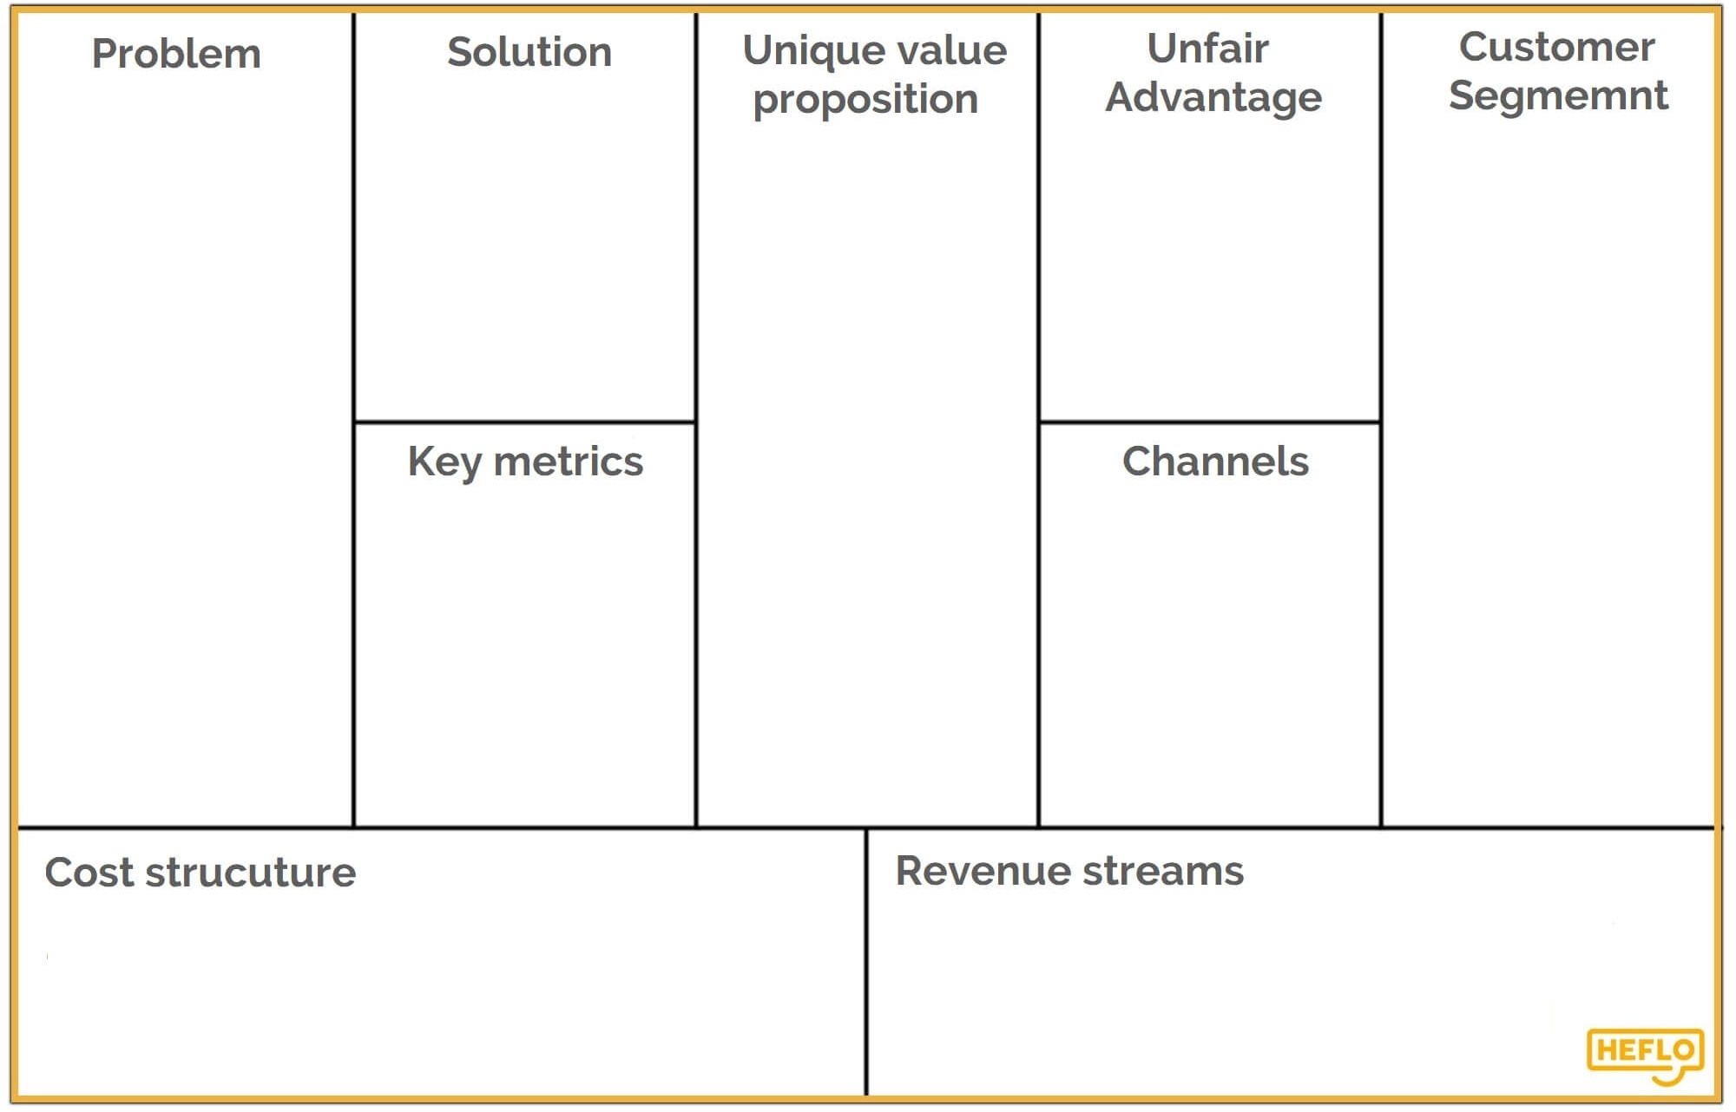
Entwerfen Sie den Business Modell Canvas (BMC)
Dominic
Essen ist ortsgebunden
Akku
App/Timer
Patent
Arbeitnehmer
Infratruktur (Strom…)
Steamer
Dein gesundes Essen – schonend erwärmt – unabhängig von Zeit und Ort
Community
Militär
Kaltes oder abgekühltes Essen
Highend Behälter
Partner Netzwerk
Camping
Services
Ungesundes (Fast Food) essen
Bau
Undichte Behälter
Verkäufe
Online
Downloads
Studenten / Schüler
Stationär
Einseitig
Likes /Bewertung
Partnervertr.
Partner (TakeAway, Schulen, Kantinen, Militär
Partner
Nutzung Services
Influencer☺
Reklamationen
Prouktionskosten
Marketing / Sales
Patentkosten
Verkaufserlös
Partner (Migros, Coop..)
Design
Entwicklungs-kosten
App Werbung
Zusatzservices?

Slide 13
Bewerten Sie verschiedene strategischen Optionen
Beat
Strategieoption 1: B2C – Direktverkauf an Endkonsumenten mit Zusatzservices
Strategieoption 2: B2B – Vertrieb über Partner (TakeAways, Schulen, Militär…)
Strategieoption 3: Vermietmodelle (?)
→ Wählen Sie die Option mit den höchsten Wert
BSC | B2C | B2B | Vermietmodell | Option …
Finanziell / ROI | 1 | 3 | …
Kunde & Markt Chancen | 1 | 2
Aufwand und Komplexität | -1 | 0
Internes Know-how | 2 | 3
Risiken | 3 | 1
Summe Bewertung | 6 | 9

Slide 14
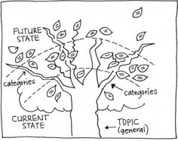
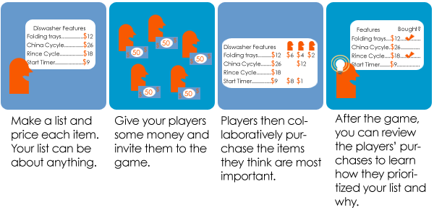

Self-Study: Taktische Interaktionswerkzeuge für Produktteams
Pruning the Product Tree - Roadmaps
Formen von Produktideen in MVP
Auswahl von Baumart, Äste als Kategorien / Features
Verwendung von «Blättern» für Features
Gemeinsames Entwickeln vom Angebot
«Buy a feature» Priorisierung
Feature Bewertung nach Kosten
Jeder hat Budget und kann einkaufen
Die meist gekauften Features gewinnen
Product Box – Produkt Vision
Vorstellung, Idee am Marktplatz zu verkaufen
Design einer phys. Box mit Verkaufsstory
Slogans, Preis, Bestandteile, Nutzen
Verkaufe es den Zuhörern
Quelle: https://www.scrumalliance.org/ScrumRedesignDEVSite/media/ScrumAllianceMedia/Global%20Scrum%20Gatherings/2018%20Minneapolis/Presentations/Kevin-Rosengren-Product-Owner-Product-Mindset-ScrumGathering-2018.pdf

Slide 15
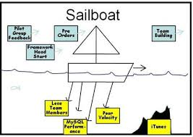

Self-Study: Taktische Interaktionswerkzeuge für Produktteams
Sail Boat – Kunden- / Mitarbeiterfeedback
Erkennen von Hindernissen und Problemen
Vermeidung des «Blinden Fleck»
Anker zeigen negative Aspekte auf
Visualisieren und Diskutieren der Ursachen
20/20 Vision – Reihenfolge
Ordnen von Kundenwünschen nach Wichtigkeit
Features auf Karten schreiben
Zufällige Karte wählen und ablegen
Alle anderen Features (Karten) relativ dazu darüber oder darunter anordnen
Wie Sehtest – was man noch erkennen kann macht Sinn
Quelle: https://www.scrumalliance.org/ScrumRedesignDEVSite/media/ScrumAllianceMedia/Global%20Scrum%20Gatherings/2018%20Minneapolis/Presentations/Kevin-Rosengren-Product-Owner-Product-Mindset-ScrumGathering-2018.pdf

Slide 16
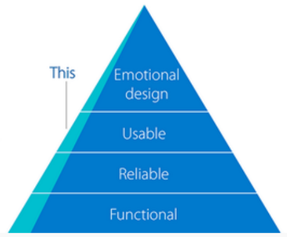
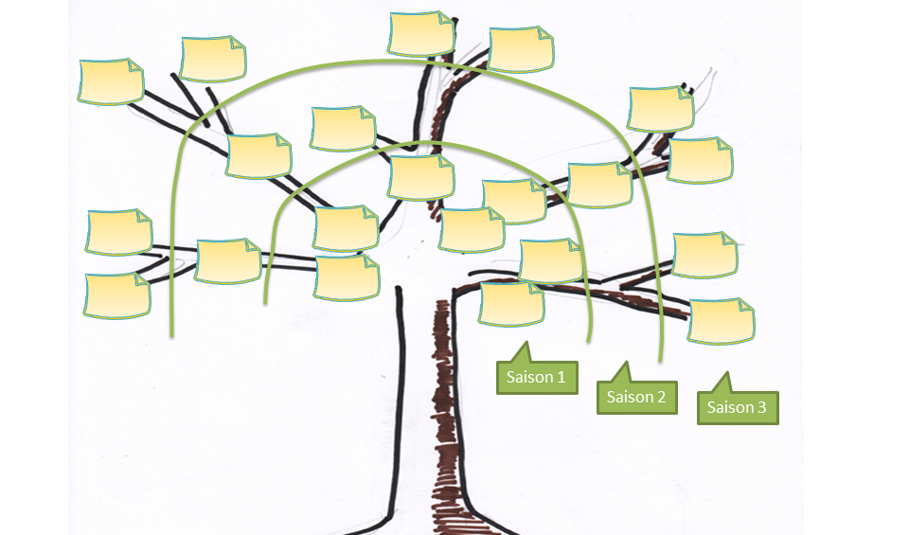

Definieren Sie den MVP für das Produkt (HW/SW) zB. anhand «Pruning the Product Tree» Ansatz
Funktion
Prio | Aufwand | Votes
Speed Basket

Slide 17
Definieren Sie die erste Produktroadmap
Dominic
Features / Milestones
Spülmaschinen-Festigkeit
Integration Rezepte
Anbindung an Shops / Einkaufslisten
Erweiterung für Getränke
Solarpannel zum Aufladen
Modulkonzept (Suppen, Getränke, etc. / versch. Grössen
Niedergarfunktionalität
Erweiterte Timerfunktion
Branding (Swiss Army Box)
Meilenstein
Bereits freigegeben
Benötigt Prüfung
Q 1.1 | Q 1.2 | Q 1.3 | Q 1.4 | Q 2.1 | Q 2.2 | Q 2.3 | Q 2.4
HW Topic 1
Topic. 1.1
SW Topic 2
SW Topic 2.1
Topic 3

Slide 18
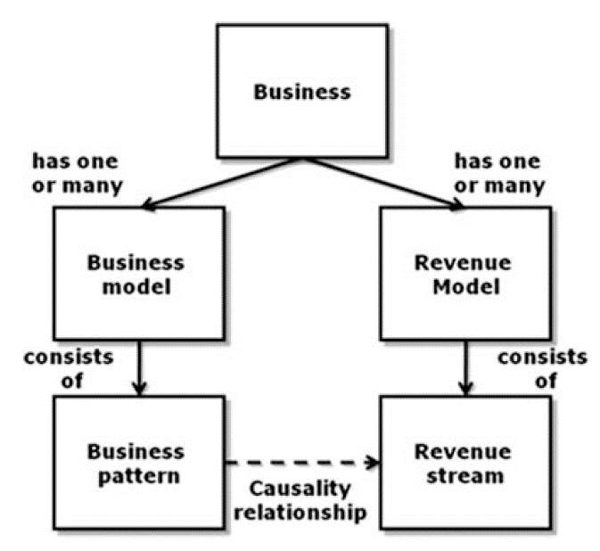
Detaillieren Sie das Ertragsmodell (Revenue Modell)
Wichtig: Wie verdienen wir Geld?
Z.B.
Lizenzzahlungen (einmalig, repetitiv)
Wartungsvertrag
Professional Services / Technische Dienstleistung
Nutzungsbasierte Verrechnung
Indirekte Einnahmen zB. Werbung

Slide 19
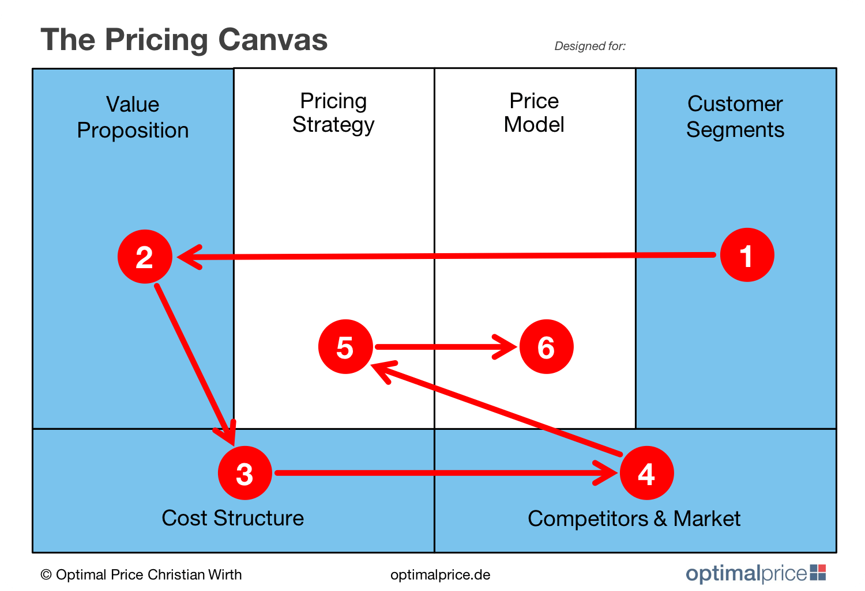
Wie könnte die Preisgestaltung aussehen?
Pricing Modelle:
Cost-Plus: Kosten + Marge
Competitor-based:
Value-based:

Slide 20
Schlagen Sie die Kundensupport SLAs vor
Wie definieren Sie den Kunden Online / Telefon Support Bearbeitungszeiten
Dring-licheit | Typ | Beschreibung | Response in Stunden | Resolution in Tage/ Stunden | Comment
High | HW Produkt Problem | Customer can not work, direct negative impact | zB. 8h | zB. 36h
Medium |  | Customer work is more difficult | … | …
Low |  | Customer direct work is not affected or can wait
High | Mobile App SW Problem | Customer can not work, direct impact
Medium |  | Customer work is more difficult
Low |  | Customer direct work is not affected or can wait |  | zB. Best effort - 14 working days

Slide 21
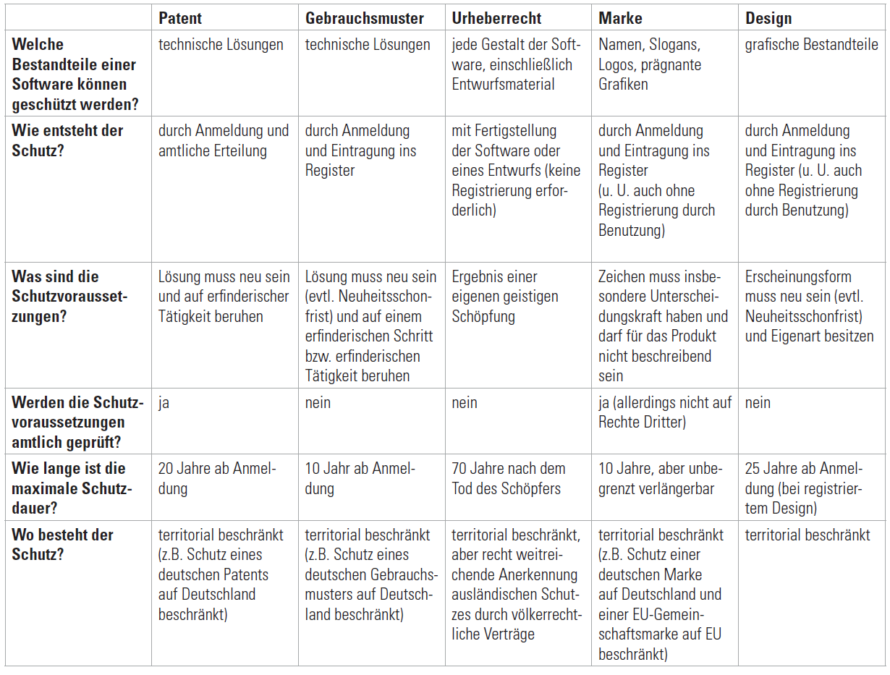
Was wären die geistigen und gewerblichen Schutzrechte
Was kann ich schützen?
Wie kann ich es schützen?
Wo macht es Sinn?
Quelle: https://www.cohausz-florack.de/fileadmin/Broschueren/CFUpdate_-_Softwareschutz.pdf

Slide 22
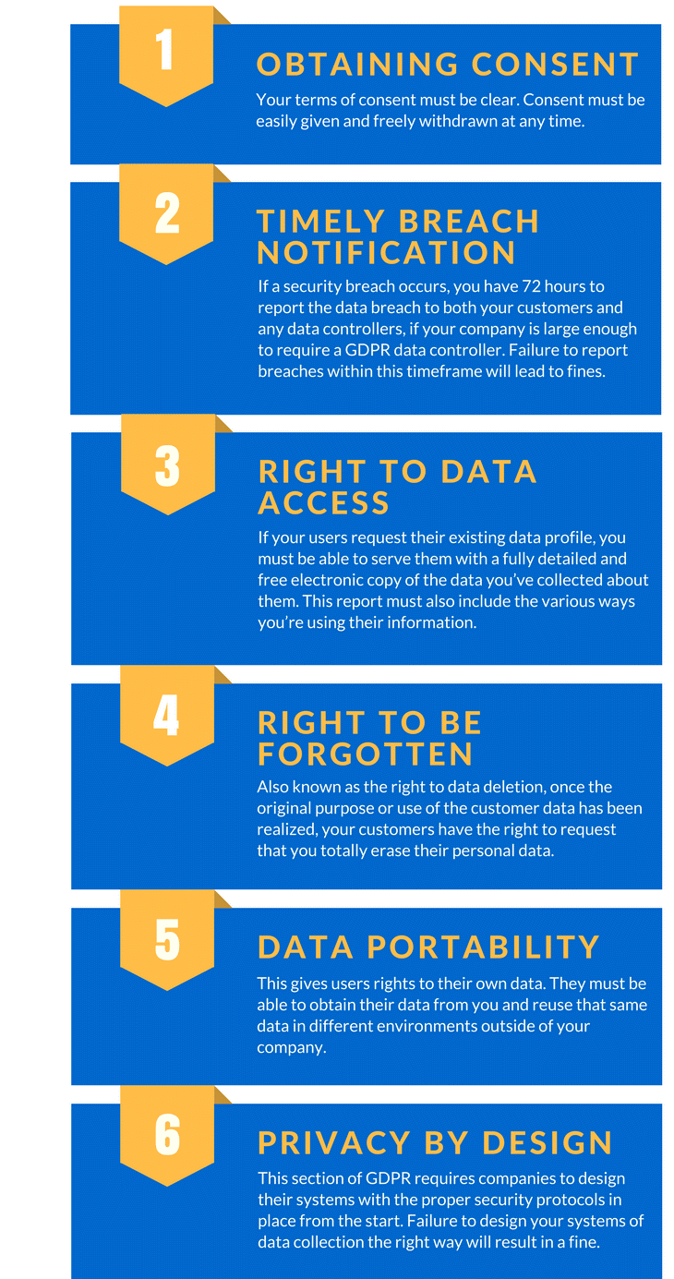
Ist GDPR für Ihr Produkt relevant?
Definieren Sie zur Einhaltung der 6 Aspekte der EU GDPR Richtlinie die Massnahmen für das Produkt, wo notwendig.
Wer, was, wie?

Slide 23
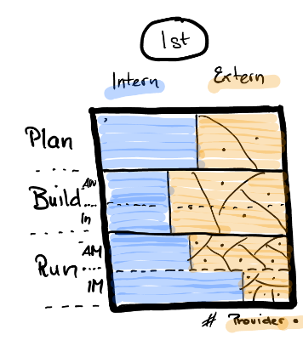
Wo benötigen Sie Sourcing? (optional, wenn vorgestellt)
Wie möchten Sie Ihr Produkt technische entwickeln?
Was davon wollen Sie selbst machen (Make)?
Was wollen Sie auslagern (Buy)?

Slide 24
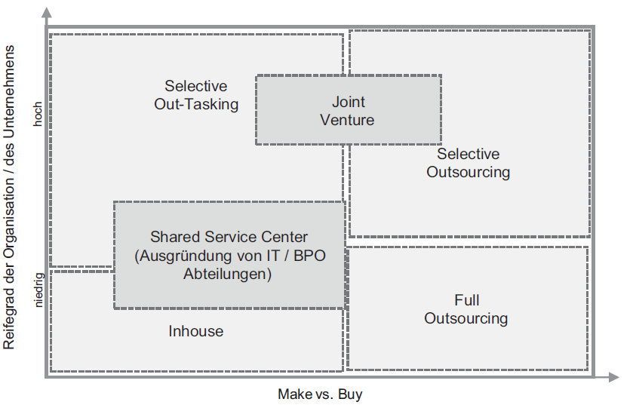
Welche Art von Sourcing verwenden Sie? (optional, wenn vorgestellt)
Abhängig von der Abdeckung und Fertigungstiefe Ihrer Organisation
Grad der Auslagerung (Umfang bezogen auf einen IT-Service)
Anzahl der Dienstleister/Provider (Single-, Generalunternehmerschaft, Multi-Sourcing)
Standort der Leistungserbringung (On-, Near oder Offshore)
Art des Outsourcings | Leistungs-bereich | Grad der Auslagerung (full, selektive, task) | Anzahl von Provider | Standort der Auslagerung
zB. SW-Entwicklung | App-Entwicklung | Selektive - UIX | 1 | OnS CH
zB. HW-Fertigung | Produkteinzelteile | Full | 3 | CN
…
Quelle: Johanning, V. (2014).

Slide 25
Definieren Sie Ihr Strategie-Cockpit zur Erfolgskontrolle
BSC | Hauptziel | Teilziel | Mess-kennzahl | Zielwert | Kommentar
Finanziell | Erträge steigern Kosten senken | Teilziel 1.1 Teilziel 1.2 | Umsatz Profit | Umsatz > X Profit > Y
Kunde & Markt | Sichtbarkeit am Markt Anzahl Interessenten …
Int. Prozesse | SW-Entwicklung HW-Entwicklung Qualitätssicherung Logistik …
Lernen & Weiter-entwickeln | Training von …. Kultur Actions …

Slide 26
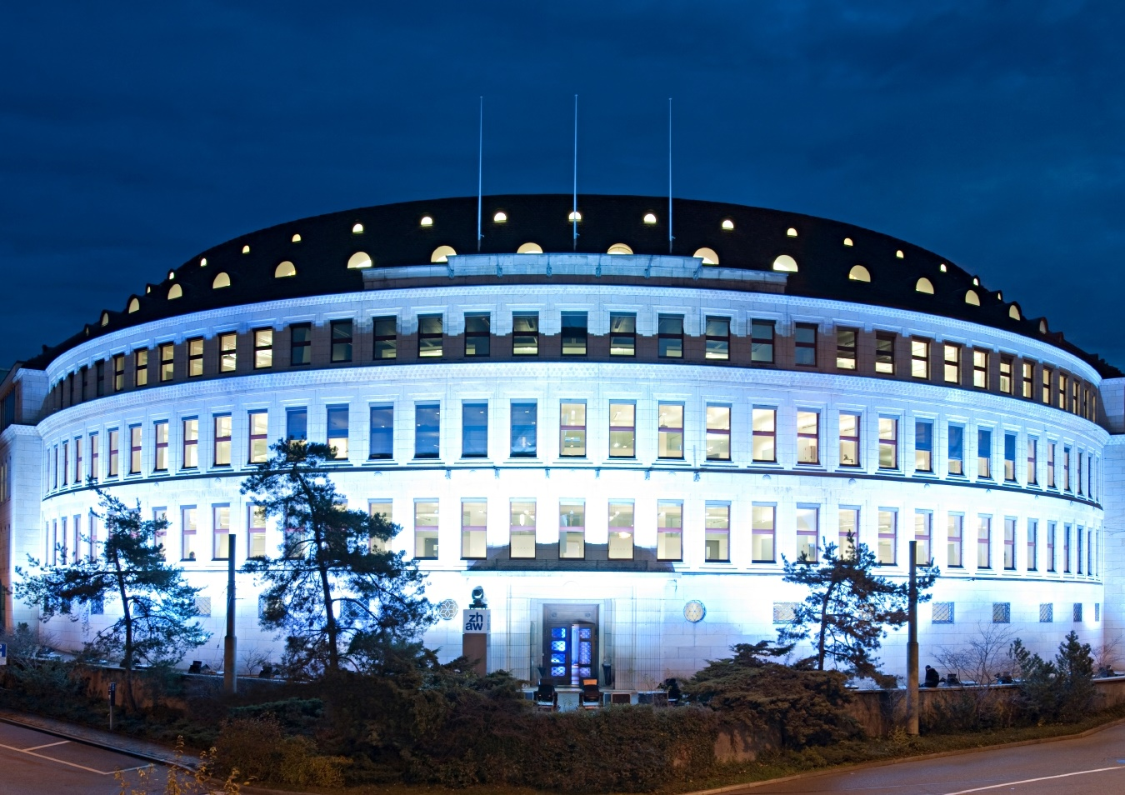
Vielen Dank.

Slide 27
Git test Änderung

